Slide 1

Соціальна кампанія
«Залишайся в Україні»
Твори майбутнє в Україні

Slide 2
Опис проблемної ситуації:
Одностороння міграція фахівців-професіоналів з країн з проблемною економікою в ті індустріально розвинені країни, які здатні забезпечити адекватну оплату інтелектуальної праці і гідний рівень життя, зараз визнана світовою спільнотою міжнародною проблемою, так званим «витоком мізків» («Brain drain») (виїзд вчених і фахівців на роботу і проживання в більш розвинені країни). Щоб забезпечити розвиток України, перед державою пріоритетним завданням має стояти збереження інтелектуального потенціалу нації.

Slide 3
За даними CEDOS

Slide 5
МІСІЯ
Зменшення рівня еміграції та збереження інтелектуального капіталу України.
Надання об’єктивної інформації, щодо можливостей самореалізації в Україна та закордоном.
МЕТА
Проведення ефективної соціальної кампанії, спрямованої на боротьбу зі зростаючою еміграцією українців, як носіїв інтелектуального потенціалу країни.
Привернення уваги владних, бізнесових структур, громадських організацій до проблеми еміграції кваліфікованих кадрів задля подальшої розробки та впровадження ефективних заходів вирішення еміграційної проблеми на державному рівні.
ЗАВДАННЯ
Виробництво та розповсюдження соціальної реклами, спрямованої на представлення та популяризацію України, як простору можливостей для самореалізації.
Проведення заходів, орієнтованих на зацікавлення до здійснення трудової діяльності в Україні.
Здійснення заходів, спрямованих на популяризацію наукової діяльності в Україні та консолідацію науковців.

Slide 6
ОПИС ЦІЛЬОВОЇ АУДИТОРІЇ
Цільова аудиторія: громадяни України до 35 років з вищою освітою.
Опис: молодь України з вищою освітою, яка знаходиться в пошуку роботи за спеціальністю або націлена на кар’єрний ріст і стоїть перед вибором працювати в Україні чи емігрувати за кордон. У дану соціальну групу входять випускники вузів, які шукають роботу, молоді науковці, працівники з вищою освітою.
Головний критерій виділення цільової аудиторії – наявність вищої освіти(або кількох), а саме: диплом бакалавра, або магістра, або аспіранта).
Цільову аудиторію можна розділити на дві групи:
Cтуденти
Працівники з вищою освітою

Slide 7
БАЖАНИЙ РЕЗУЛЬТАТ
скорочення кількості студентів-мігрантів до рівня 2009 року
зменшення частки молодих людей, які мають намір виїхати за кордон на постійне проживання до 15% (зараз таких 45%)

Slide 8
МЕТОДИ ДОСЛІДЖЕННЯ ЦІЛЬОВОЇ АУДИТОРІЇ
Глибинне інтерв'ю з громадянами, які виїхали закордон
Інтернет опитування - для знаходження кількісного підтвердження причин еміграції

Slide 9
ПОТЕНЦІЙНІ ЗАМОВНИКИ
Державна міграційна служба
Міністерство молоді та спорту
Міністерство освіти
Фонд Кличко
Фонд Богдана Гаврилишина

Slide 10
ЗАПЛАНОВАНІ ЗАХОДИ
Створення Всеукраїнської молодіжної громадської організації «TREND»
Запуск наукового каналу на Youtube
Зустрічі з успішними українцями
Бізнес-тренінги
Зустрічі з представниками українських компаній
Дослідження міграційних настроїв працівників окремих компаній
Запуск в соціальних мережах хештегу “#inTREND”

Slide 11
Всеукраїнська молодіжна громадська організація «TREND»
Наші гасла:
Будь в «TRENDI»
Працюй в Україні, будь в тренді
Українська наука в тренді

Slide 12
Місія:
Зменшення рівня міграції та збереження інтелектуального капіталу України; надання об’єктивної інформації щодо можливостей самореалізації в Україні та закордоном.
Цілі:
Згуртування молоді навколо ідеї розвитку інтелектуального потенціалу України; популяризація здійснення науково-винахідницької діяльності в Україні; надання об’єктивної та актуальної інформації, щодо можливостей працевлаштування в Україні.

Slide 13
У рамках діяльності об’єднання будуть здійснені такі заходи:
1. Проведення зустрічей з успішними українцями.
2. Проведення бізнес-тренінгів.
3.Організація зустрічей з представниками українських компаній
4. Створення каналу наукового спрямування на YouTube.

Slide 14
Заходи, що вимагають присутності, будуть реалізовані у 5 містах України: Київ, Львів, Одеса, Харків та Дніпро. Такий вибір локацій, обґрунтовується високою чисельністю населення даних регіонів та статистичними даними, щодо найбільшої кількості емігрантів з даної території.

Slide 15
Бізнес-курси “TREND in business”
Мета:
Навчання тактики та принципів будівництва успішного бізнесу в Україні.
Специфіка:
Тренінги спрямовані на надання конкретних знань та вмінь, що допоможуть заснувати та ефективно розвивати власну справу в умовах українського суспільства та економіки. Заходи відбуватимуться у вигляді лекції з фахівцями ведення бізнесу з можливістю комунікації лектора та учасників (питання та відповіді на них).

Slide 16
Потенційні учасники(лектори) та теми тренінгів
Зміст тренінгу | Лектор
Бізнес України нового часу | Кушнір Роман
Лідерство і персональна ефективність | Микола Сапсан
Стратегії продажу, структура ринку | Андрій Длігач
Правильна постановка цілей бізнес компанії | Ігор Папуша
Управління бізнесом, як злагодженою системою | Юрій Журба

Slide 17
Зустрічі з успішними українцями
Мета:
Представити діяльність конкретних людей, як ілюстрацію можливостей самореалізації в Україні.
Специфіка:
Залучення людей до неформальної бесіди, тепла атмосфера та дружня розмова. Чаювання з учасниками, яке дозволить відчути себе як у себе вдома та тепле спілкування. У такій атмосфері учасники заходу зможуть краще сприйняти інформацію та дослухатись до порад успішних громадян України.

Slide 18
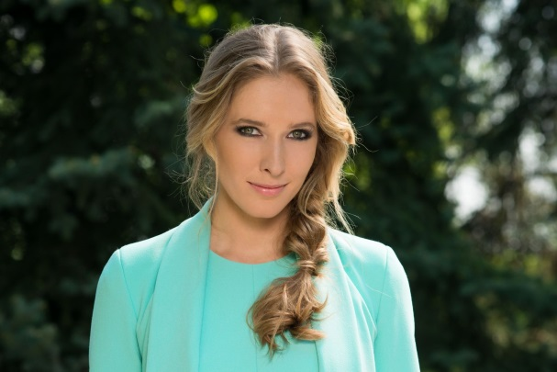
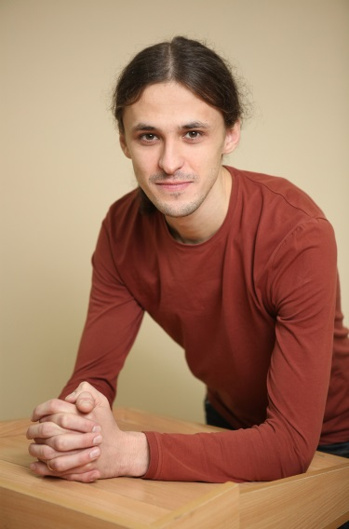

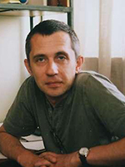
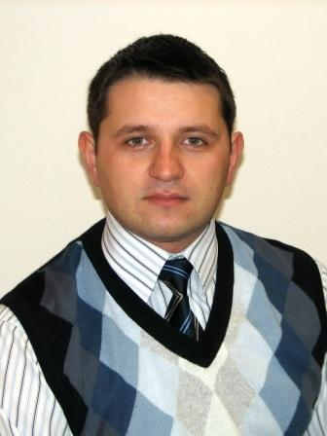
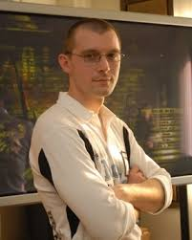
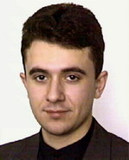
Осадча Катерина
Олександрівна
Цимбал Тарас
Володимирович
Фреймут Ольга
Михайлівна
Сиволоб Андрій
Володимирович
Скрябін Олексій
Миколайович
Григорович Сергій
Костянтинович
Кузьмін Олег
Євгенович

Slide 19
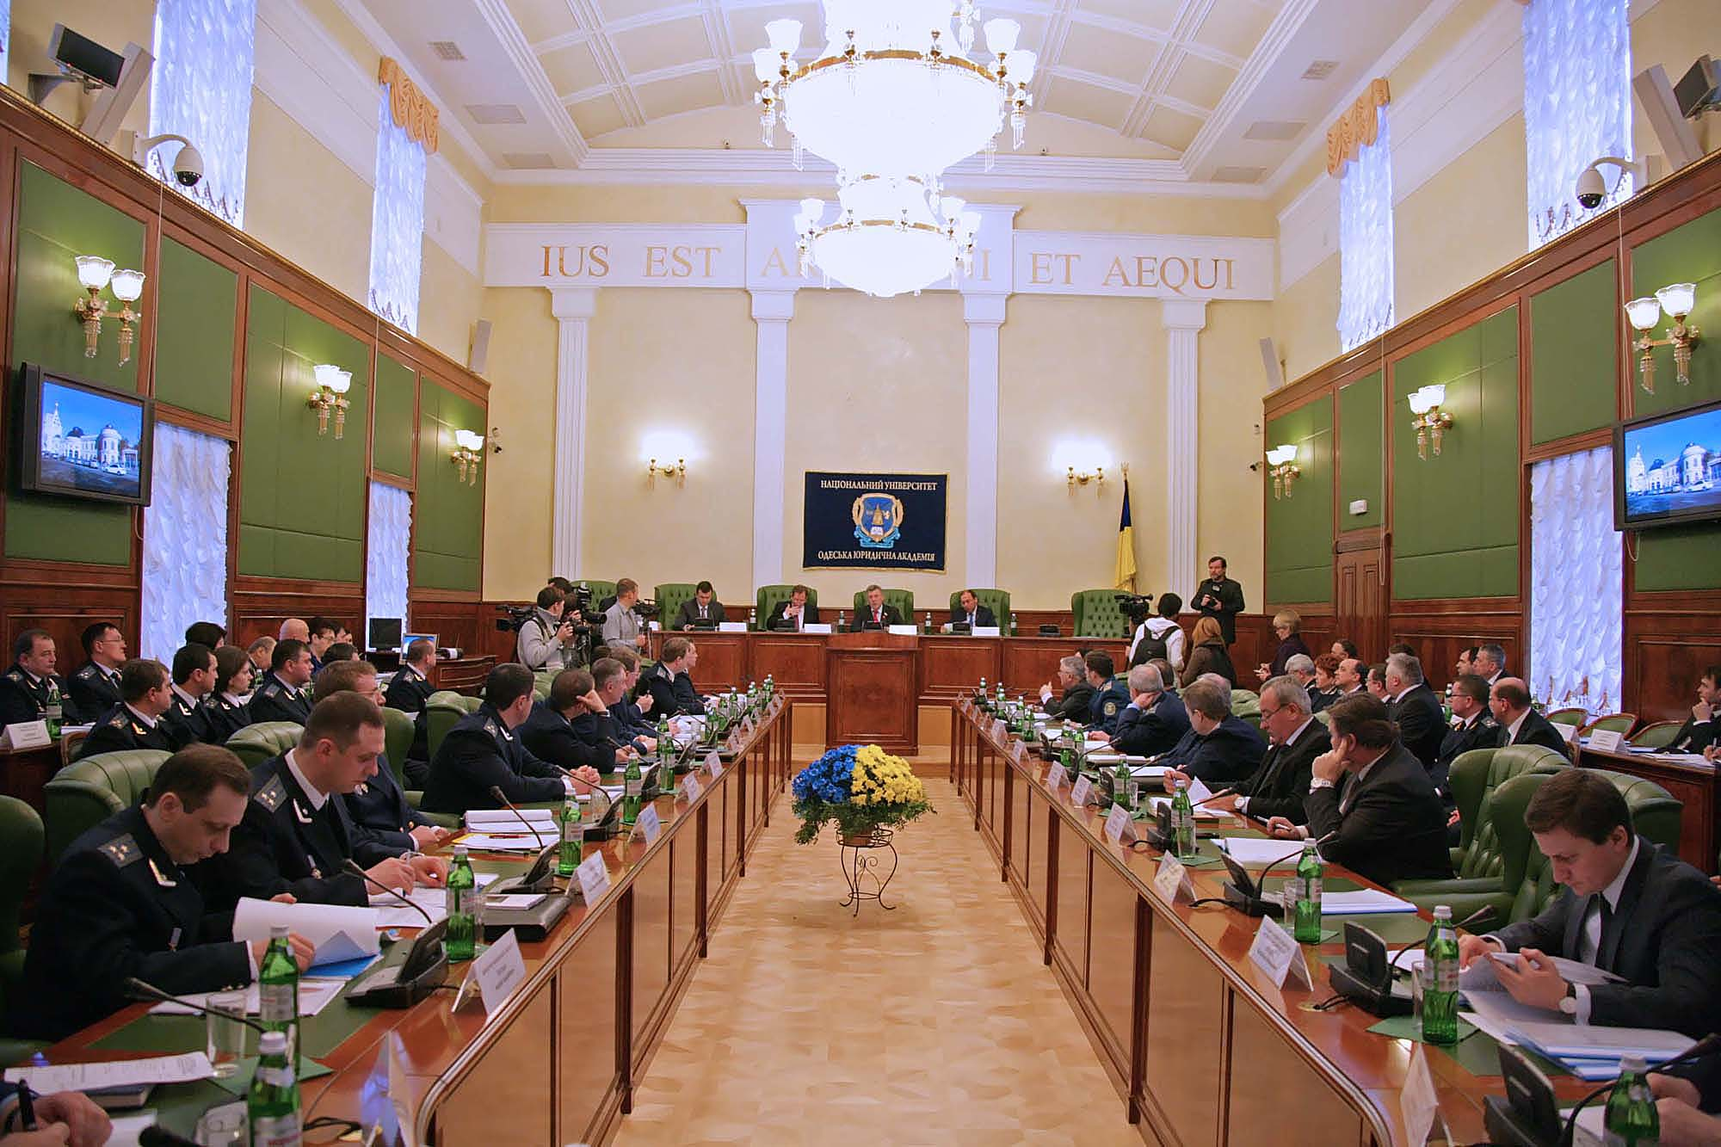
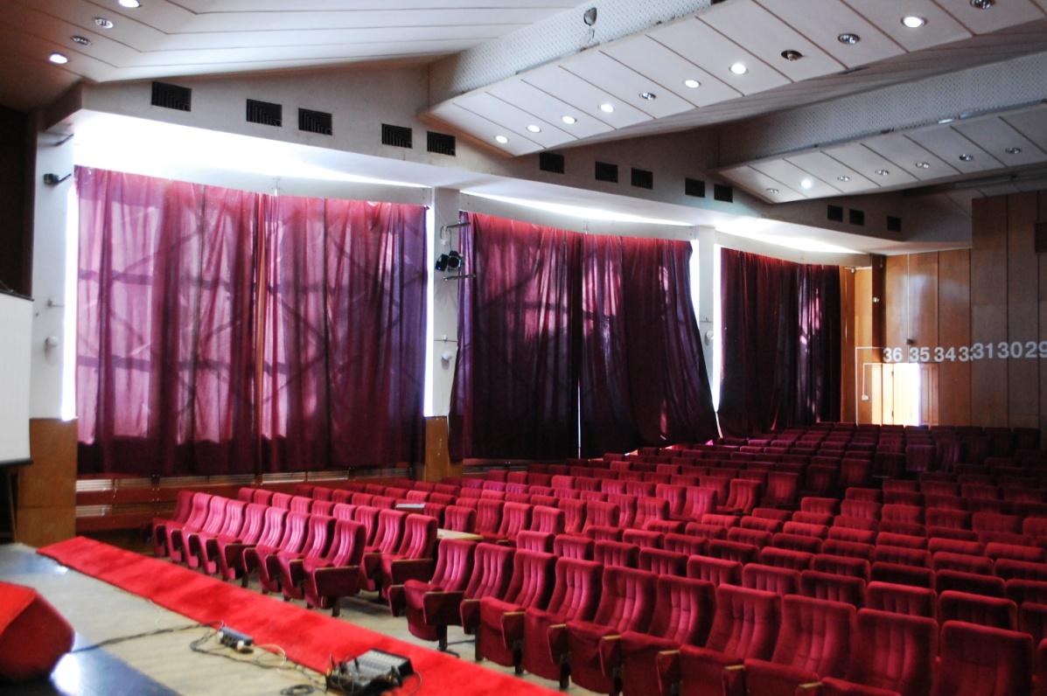
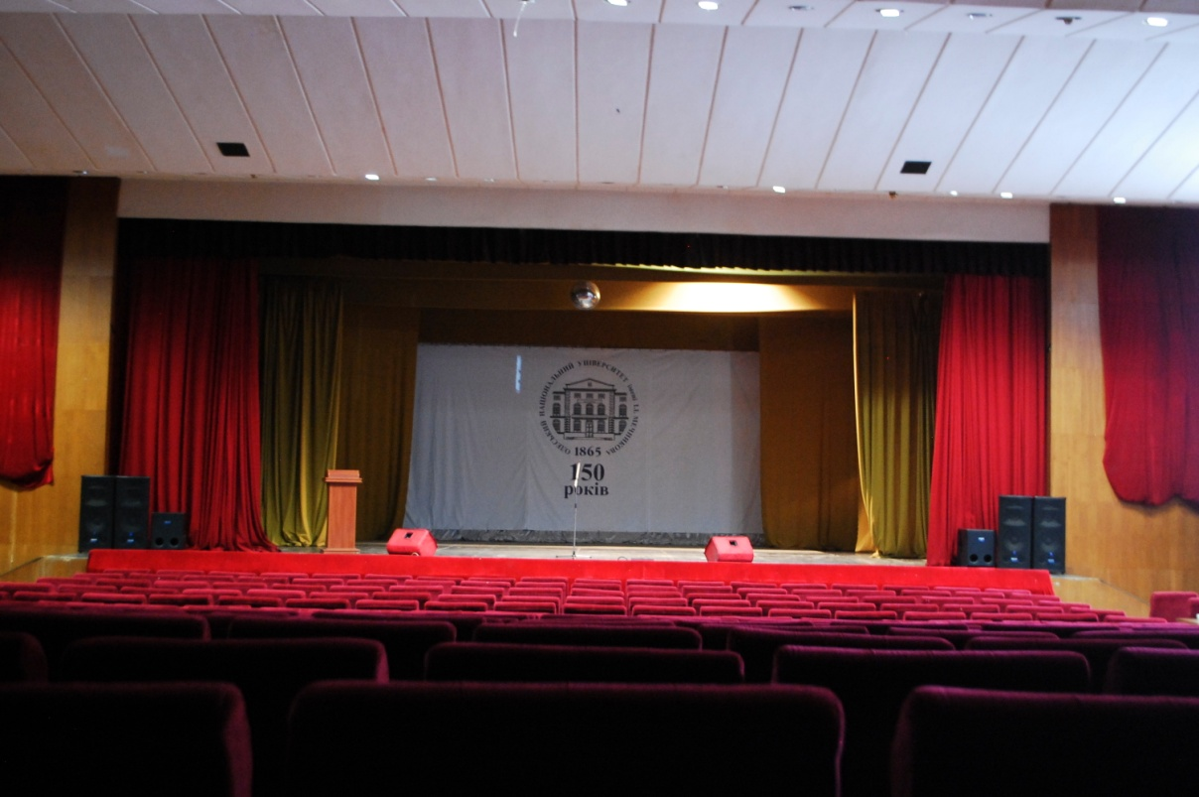
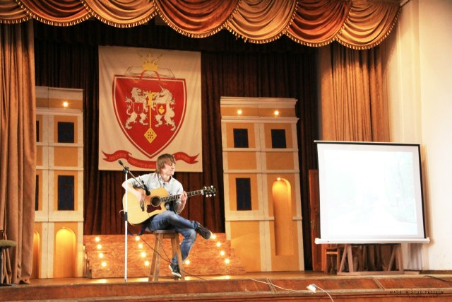
Локації:
Основу вибору локацій становила обмеженість коштів, тому були обрані просторі приміщення університетів з якими є можливим встановлення домовленості про проведення заходів безоплатно.
Національний університет Одеська юридична акамедія
Одеський національний університет імені І.І.Мечнікова
Одеська державна академія будівництва та архітектури

Slide 20
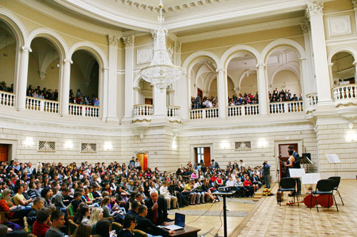
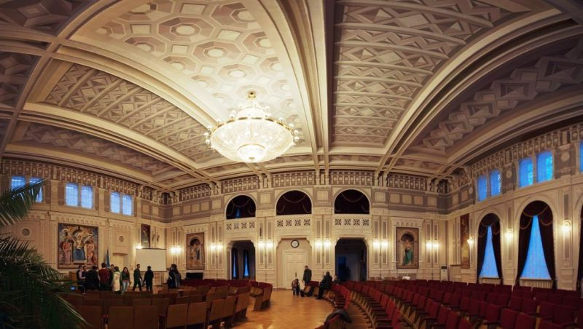
Львівська національна академія мистецтв
Національний університет «Львівська політехніка»

Slide 21
Канал YouTube “TREND in science”
Мета:
Популяризація наукової діяльності, зокрема винахідництва, в Україні.
Специфіка:
На каналі розміщуватимуться відео за участі молодих українських винахідників, що у легкій, доступній, та в дещо комічній формі представлятимуть власні вироби та розповідатимуть про цікаві наукові новинки, акцентуючи увагу на українських розробках. Також у відео проводитиметься активний заклик до здійснення будь-яких винахідницьких робіт глядачами з можливістю подальшого представлення, гідних уваги розробок та їх авторів, у рамках випуску(відео) каналу.

Slide 22
Винахідник | Винахід | Контакти
Іван Селезньов | Рукавичка, що допомагає незрячим людям орієнтуватися у просторі. | https://vk.com/id35207183
Михайло Литовченко | Модульна установка, що добуває електроенергію з морських хвиль та здатна перетворювати морську воду на прісну. | https://vk.com/ml002
Олександр Шиманко | Створив розумну подушку, яка ідеально пристосовується до форми голови, слугує читачем казок та навушниками, які вимикаються як тільки людина засинає, відслідковує час, якість та фази сну. | https://vk.com/id_sashook_in_if
Богдан Рева | Модернізований квадрокоптер для ефективної орієнтації військових та виявлення супротивника на відстані. | https://vk.com/b.reva

Slide 23
Тематика відео:
1) Основна – цікавинки з життя науковців та доступна інформація про винаходи;
2) Додаткова (впроваджуватиметься поступово з розвитком каналу) – огляд новин української і світової науки; програми про успішних українців; інтерв'ю із людьми, які збиралися жити закордоном, але повернулися; відео-звіти із бізнес-тренінгів та зустрічей з роботодавцями.

Slide 24
Дослідження міграційних настроїв
Пропонуємо українським компаніям власне дослідження бажання працівників емігрувати
Вартість оплачує компанія
Дослідницька група надає обов’язкові до впровадження рекомендації

Slide 25
Метод контролю
проведення повторного інтернет-опитування щодо намірів виїхати на постійне проживання за кордон серед молодих людей у віці 18-35 років;
моніторинг висловлювань у соцмережах за введеним хештегом щодо намірів покинути Україну.

Slide 26

Дякуємо за увагу!

